Slide 1

气象站原型
G08
郑楠 张佳 吴舒然

Slide 2
目 录
前情回顾
项目说明
适用人群
项目限制
设备需求
功能说明
验收标准

Slide 3
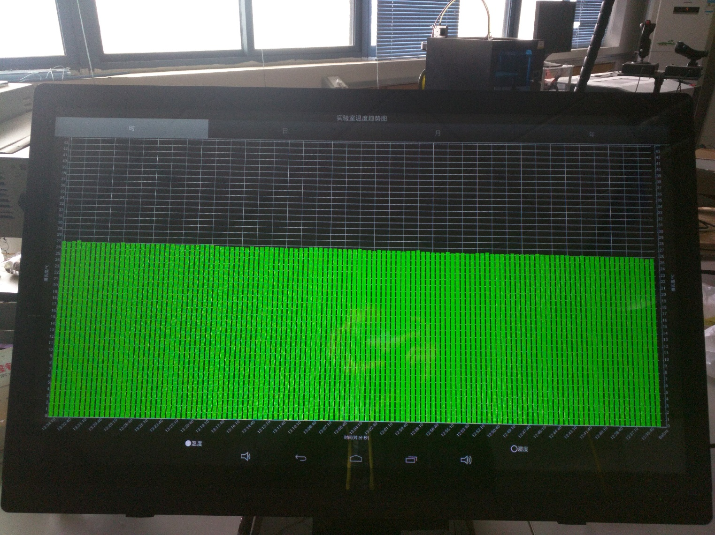
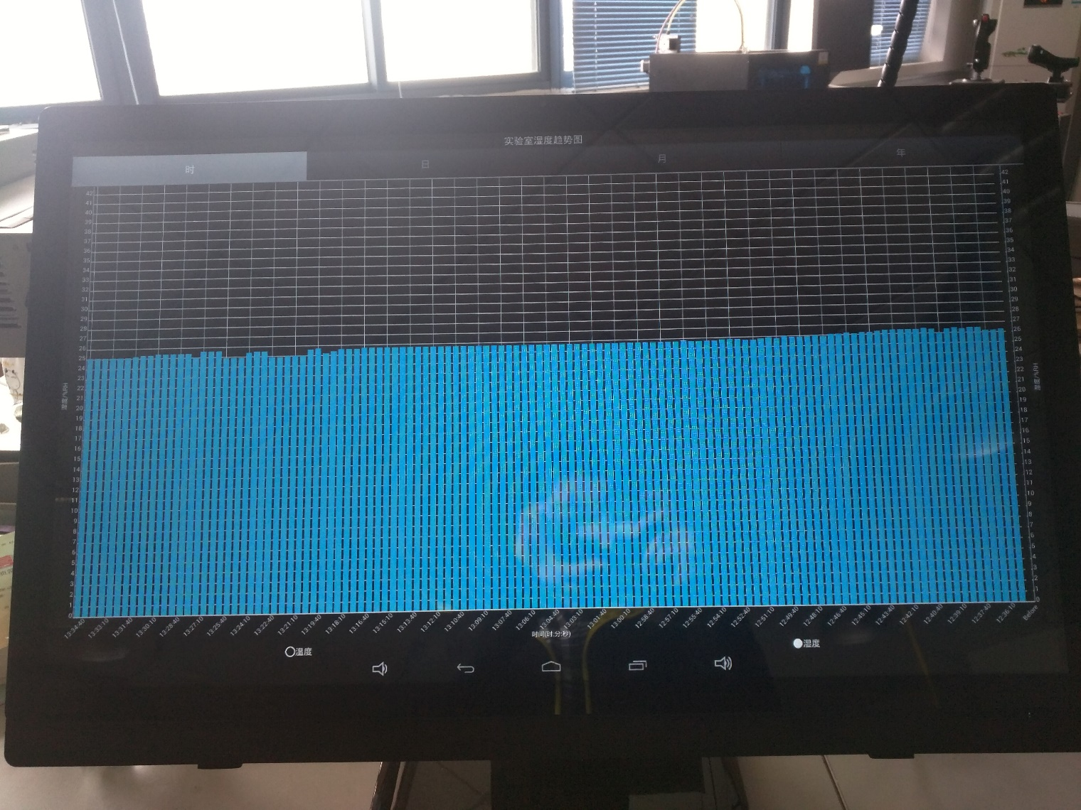
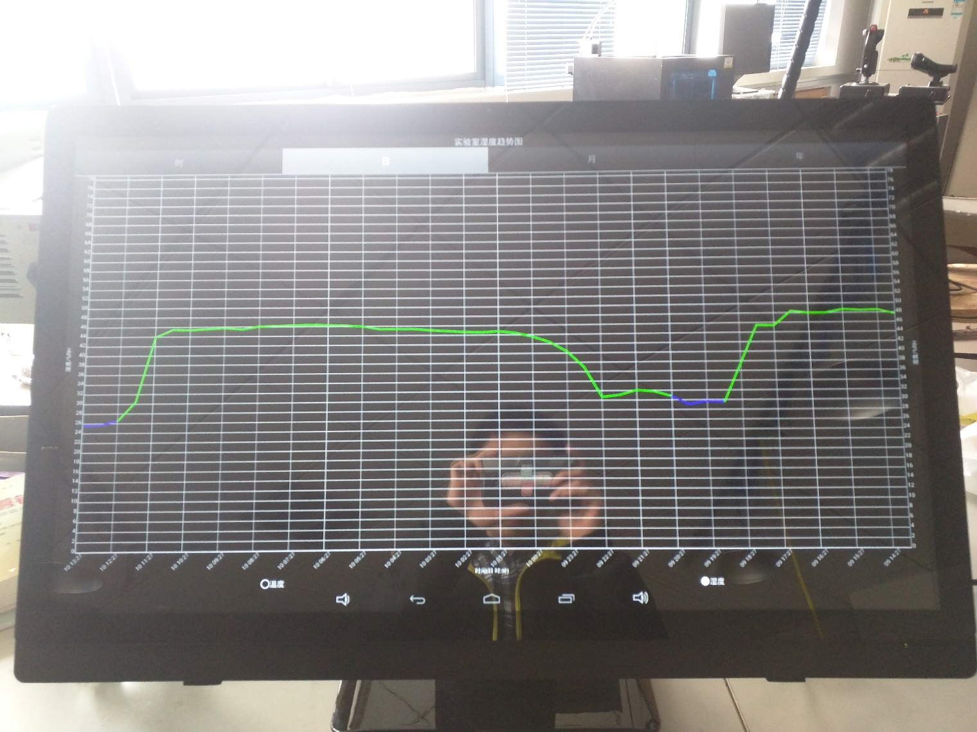
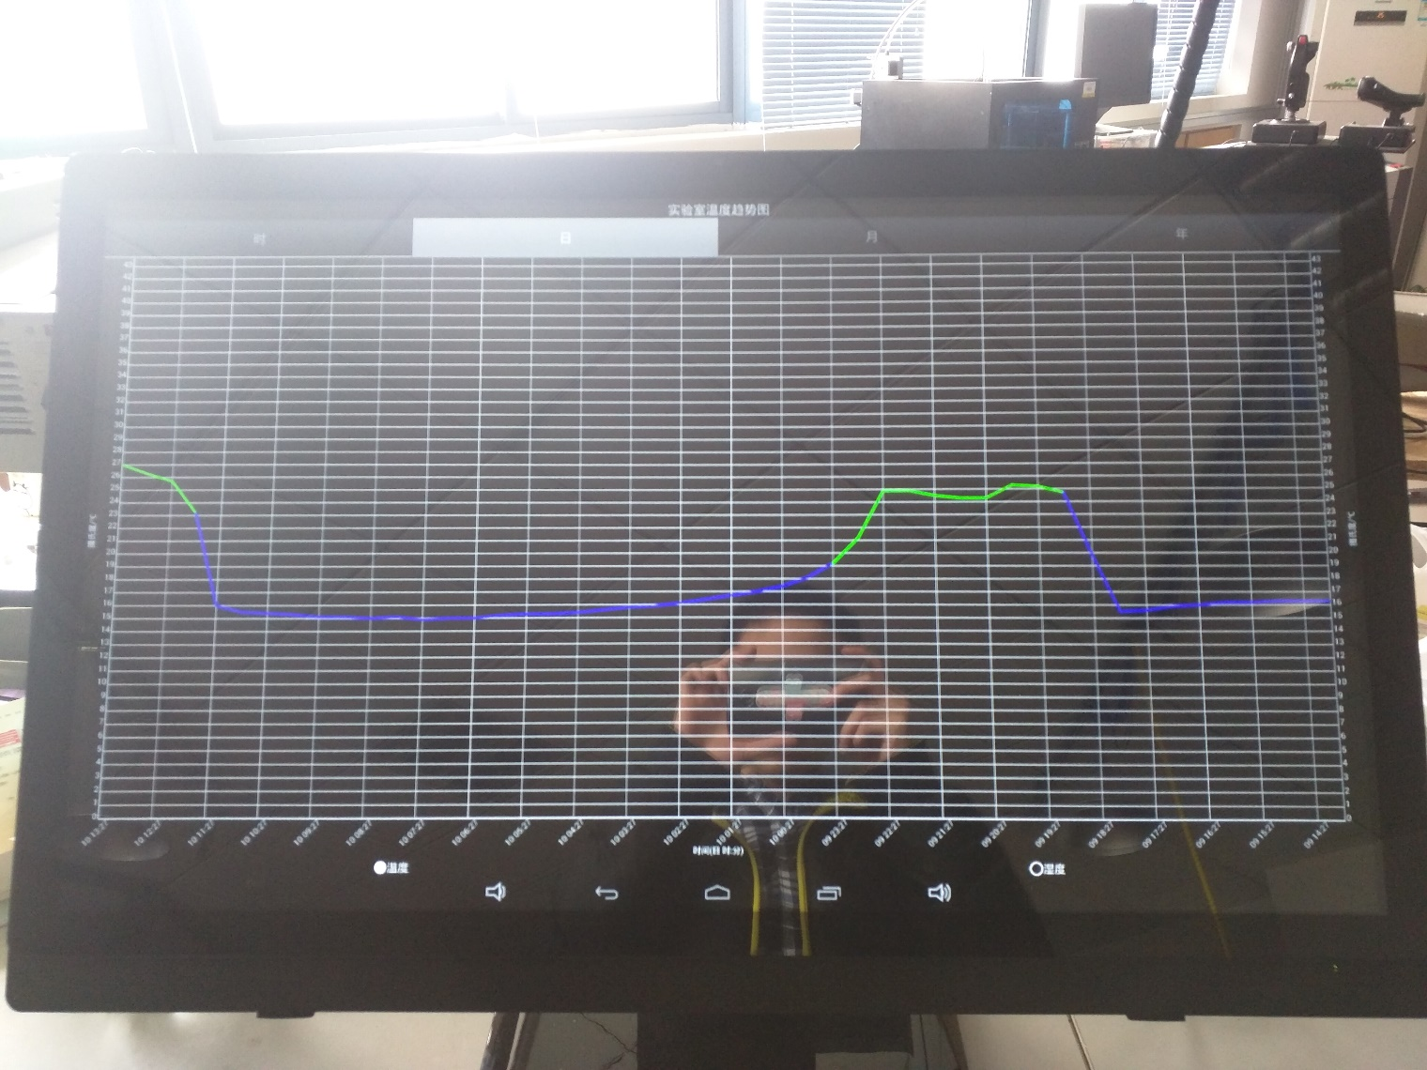
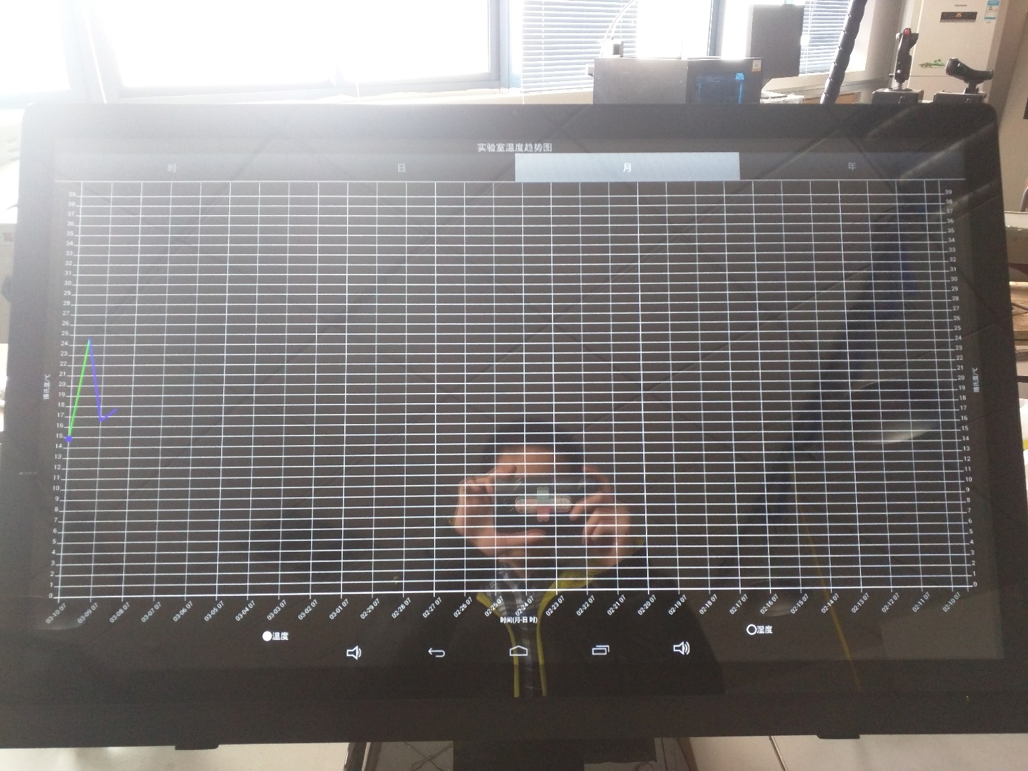
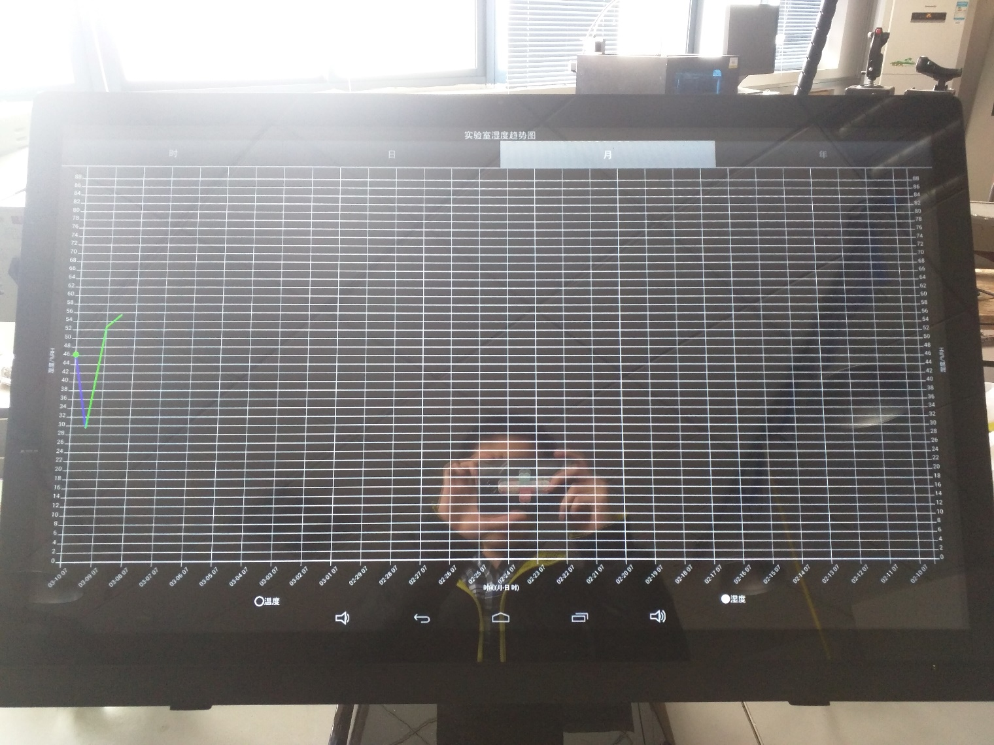
前情回顾

Slide 4
项目说明
本项目的目的是测量室内部实时温湿度以及室外风速、风向，并以统计图的形式呈现历史数据。
本项目采用瀑布型软件生存周期。软件开发阶段为可行性研究与计划、软件需求分析、概要设计、详细设计、软件实现、测试验证和维护、编写说明书。^{【1】}

Slide 5
适用人群
本项目适合实验室管理员、蔬菜种植户、智能家居设计者等有物联网监测需求的人员，支持二次开发。

Slide 6
限 制
程序须在Android4.3系统或更高版本中运行。

Slide 7
设备需求
风速、风向、雨量气象站传感器(已到)
APRS气象站专用接口板(已到)
Arduino Yun(已有)
手机或平板，系统为Android4.3或更高版本(已有)
面包板以及各式杜邦线若干(已有)

Slide 8
功能说明
Arduino：
使用串口读取温度、湿度、风速、风向数据(需要研究)
将数据做初步处理后通过Arduino Yun使用REST API向Thing Worx移动物联网平台发送

Slide 9
功能说明
Android：
从Thing Worx获取环境数据
将数据做二次处理，显示在屏幕上
界面设计(重要)

Slide 10
功能说明
Thing Worx：
从Arduino Yun获取数据并保存
通过Service直接获取历史数据(需要研究)

Slide 11
功能说明
ThingWorx
REST
气象站传感器
REST
Android
APRS
Arduino Yun

Slide 12
验收标准
硬件设备安装成功
ArduinoYun成功获取数据
ThingWorx平台成功获取数据
Android成功获取数据
UI界面成功显示数据

Slide 13
Q&A

Slide 14
小组成员贡献权重
我们做了一个相当艰难的决定，
残忍地将成员的努力分成一下3类。
郑楠 PPT框架 文献整理 功能说明
张佳 需求调查 问题提出
吴舒然 PPT审核

Slide 15
Reference
规范： ^{[1]} 代表第一条索引 ^ 代表索引在原文出现的位置
() 代表索引在当时的日期版本，遵循YYYY-MM-DD
^ 项目说明(2011-04-11)

